Slide 1
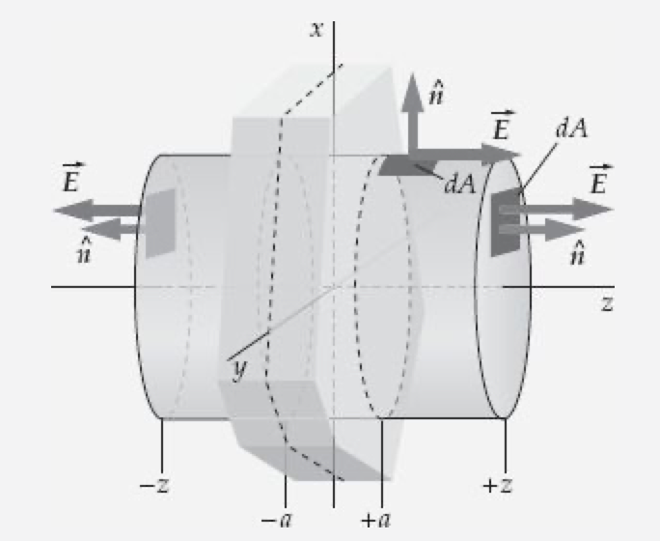
Repetindo brevemente o Exemplo 22-10
$\vec{E} d$evido a uma placa carregada uniformemente
﻿Uma placa infinita, uniformemente carregada, feita de plástico,
com espessura 2a, ocupa a região entre os planos z = –a e z = +a. Determine o campo elétrico em todos os pontos devido a esta configuração de cargas.
A carga por unidade de volume do plástico é ρ.
Este é um caso de simetria plana onde, tipicamente, tomamos uma superfície gaussiana cilíndrica com eixo perpendicular ao plano.
﻿O cilindro estende-se de –z até + z.
O campo elétrico é perpendicular ao plano e, supondo a carga positiva, $\vec{E}$se afasta de z = 0.

Slide 2
Para a determinação do módulo de $\vec{E}$, usaremos a lei de Gauss.
onde
Assim

Slide 3
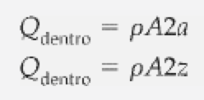
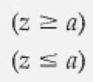
Considerando a carga interna da superfície gaussiana, temos
Lembrando que
então, para $\left|z\right|≥a$ 2$E_{n}A=ρA2a/ε_{0}$ logo $E_{n}=ρa/ε_{0}$
para $\left|z\right|≤a$ 2$E_{n}A=ρA2\left|z\right|/ε_{0}$ logo $E_{n}=ρ\left|z\right|/ε_{0}$
E, vetorialmente, temos

Slide 4
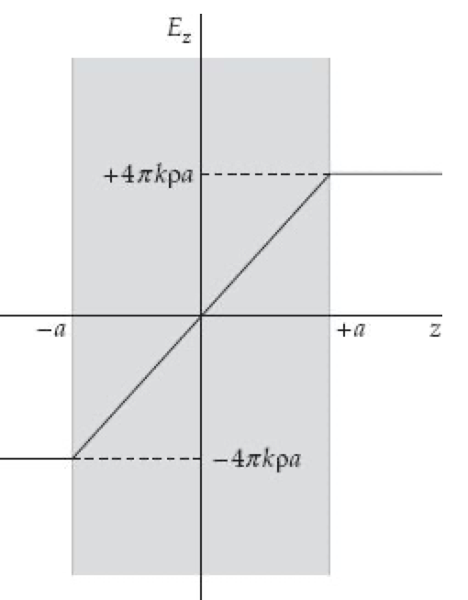
﻿A figura mostra o gráfico de E_{z} versus z para a placa infinita, com espessura 2a, carregada uniformemente.
Note que não há descontinuidade, desde que a densidade volumétrica não é infinita.

Slide 5
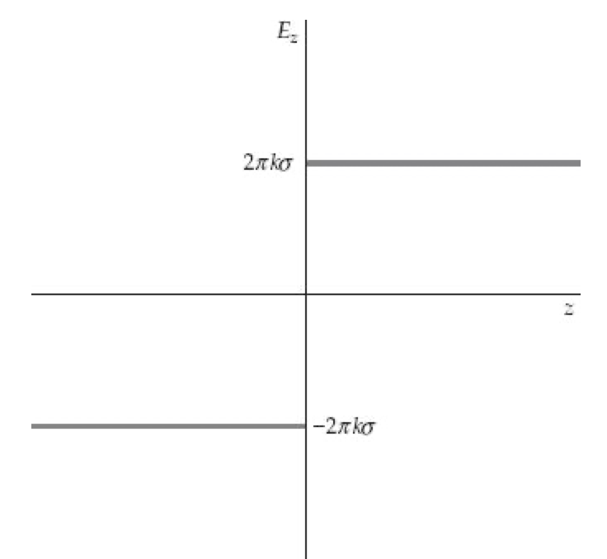
Um gráfico da intensidade do campo elétrico de um plano infinito carregado uniformemente, com densidade superficial de carga $σ$
$\vec{E}\text{z}=2πkσ\frac{z}{\left|z\right|}$ $\hat{k}=$ $\frac{σ}{2ε_{0}}$ $\frac{z}{\left|z\right|} \hat{k}$ , desde que $k=\frac{1}{4πε_{0}}$
﻿Note que, o campo elétrico é descontínuo em z = 0, onde há uma distribuição superficial de carga $σ$.
﻿É possível mostrar que em qualquer posição onde haja uma densidade volumétrica infinita de cargas, o campo elétrico será descontínuo de
$ΔE=\frac{σ}{2ε_{0}}−\left(−\frac{σ}{2ε_{0}}\right)=\frac{σ}{ε_{0}}$.

Slide 6
O que significa ter uma densidade volumétrica infinita de carga?
Considerando uma placa com densidade superficial de carga $σ$
temos que $σ=\frac{Q}{A}$.
Para saber sua densidade volumétrica de carga temos
$ρ=\frac{Q}{A∙Δe}$ onde $Δe$ é a espessura dessa placa.
Mas, em uma placa muito fina, $Δe⟶0$
Assim, $ρ=\lim_{Δe⟶0}{\frac{Q}{A∙Δe}}=∞$

Slide 7
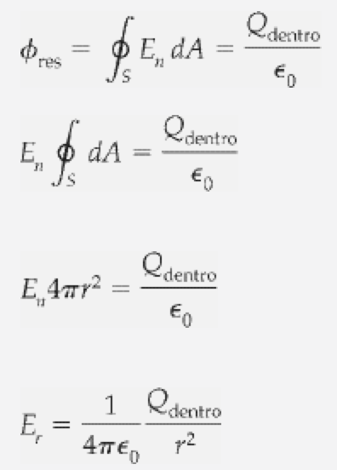
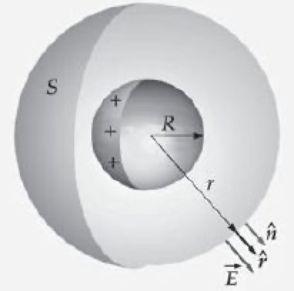
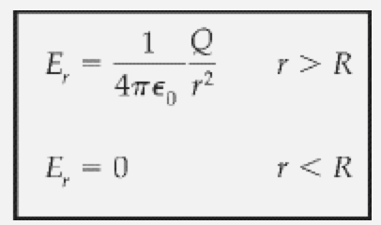
﻿Exemplo 22-11
﻿ $\vec{E} d$evido a uma fina casca esférica de cargas
﻿Determine o campo elétrico devido a uma fina casca esférica carregada de raio R e carga total Q.
Este é um caso de simetria esférica onde, tipicamente, tomamos uma superfície gaussiana esférica, concêntrica à casca esférica, então
e, vetorialmente
onde

Slide 8
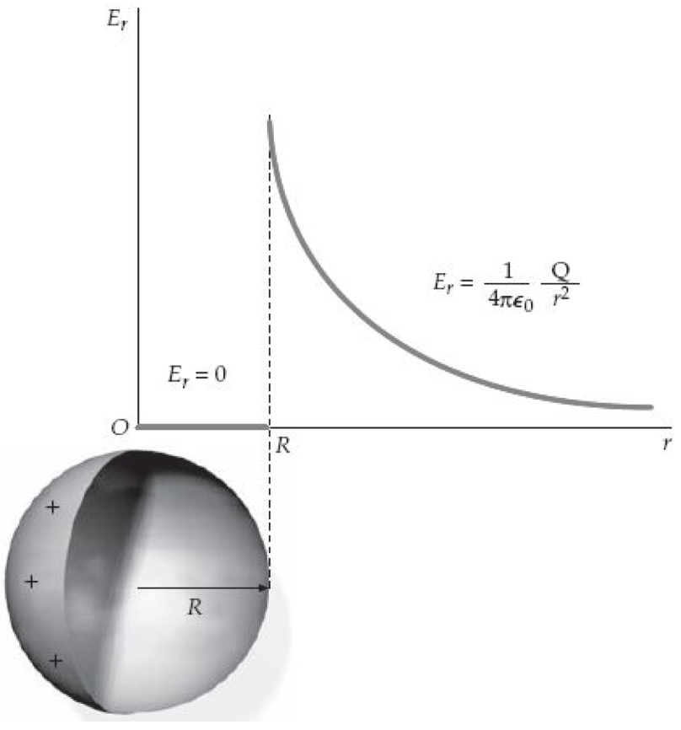
﻿Um gráfico de E_{r} versus r para uma distribuição de cargas em uma fina casca esférica.
$$E_{R}=\frac{Q}{4πR^{2}}\frac{1}{ε_{0}}$$
﻿O campo elétrico é descontínuo em r = R , onde há uma distribuição superficial de carga
$σ=\frac{Q}{4πR^{2}}$, gerando $ΔE=\frac{σ}{ε_{0}}$.
﻿É possível mostrar que em qualquer posição onde haja uma densidade volumétrica infinita de cargas, o campo elétrico será descontínuo de um valor $ΔE=\frac{σ}{ε_{0}}$

Slide 9
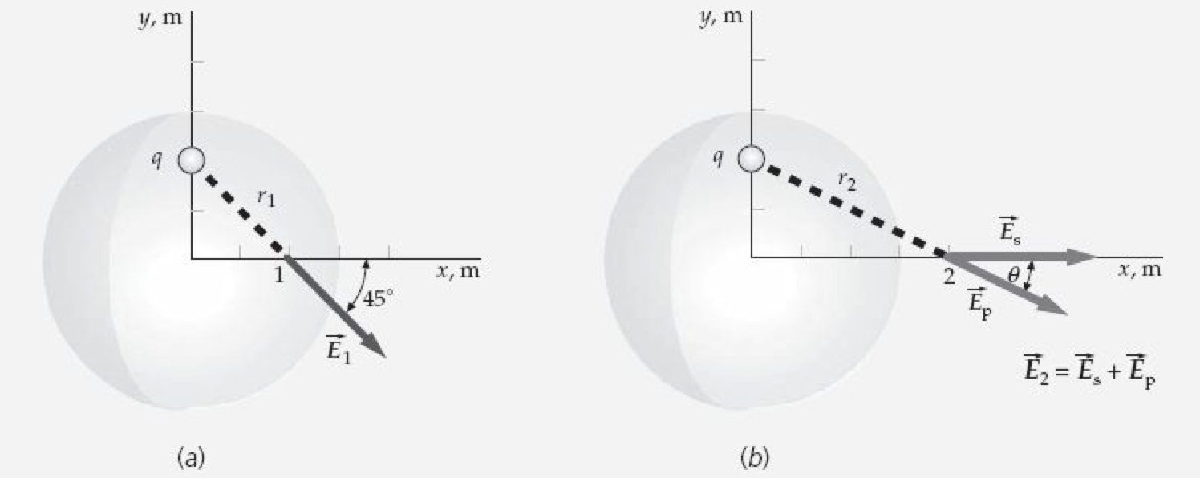
Exemplo 22-12
﻿Campo elétrico devido a uma carga puntiforme e
uma casca esférica carregada
﻿Uma casca esférica de raio R = 3 m tem seu centro na origem e tem uma densidade superficial de carga σ = 3 nC/m² .
Uma carga puntiforme q = 250 nC está no eixo y em y = 2 m. Determine o campo elétrico no eixo x em (a) x = 2 m e (b) x = 4 m.
A ideia é ﻿determinar, separadamente, os campos devidos à carga puntiforme e à casca esférica, e somar os campos vetoriais.

Slide 10
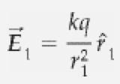
﻿(a) Dentro da casca, $\vec{E}1$é devido apenas à carga puntiforme, assim
onde
assim
﻿Da figura, vemos que o campo faz um ângulo de 45$°$ com o eixo x, assim, podemos expressar $\vec{E}1$em termos de suas componentes

Slide 11
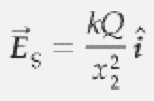
(b) ﻿Fora de perímetro da casca, o campo elétrico terá contribuição da carga puntiforme e da casca.
O campo devido à casca esférica pode ser calculado, considerando como sendo uma carga puntiforme em seu centro
onde
portanto

Slide 12
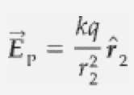
(b) O campo devido à carga puntiforme é
onde
Assim, o módulo é

Slide 13
Mas o campo E_{p} faz um ângulo θ com o eixo x, onde
﻿Então, as componentes x e y do campo elétrico total são
Resultando em

Slide 14
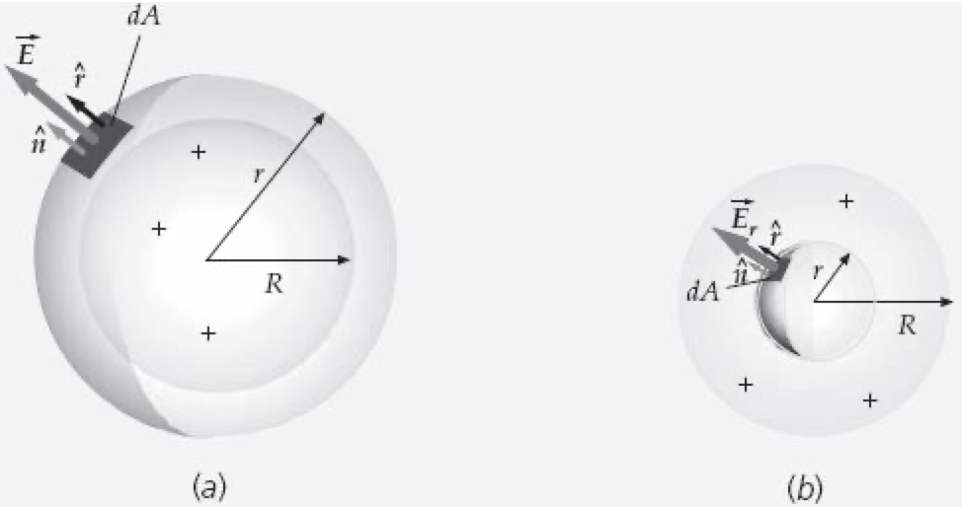
$\vec{E}$﻿devido a uma esfera sólida uniformemente carregada
﻿Determine o campo elétrico gerado por uma esfera sólida uniformemente carregada que tem raio R e uma carga total Q, distribuída uniformemente através do volume da esfera cuja densidade de carga é ρ = Q/V , onde V = $\frac{4}{3}$πR³ é o volume da esfera.
Este é um caso de simetria esférica onde, tipicamente, tomamos uma superfície gaussiana esférica, concêntrica à casca esférica, então

Slide 15
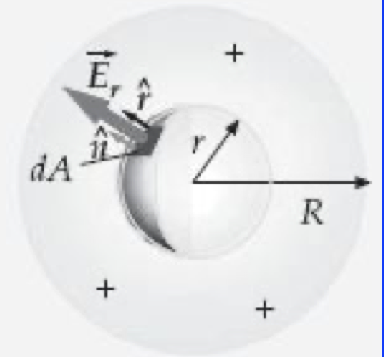
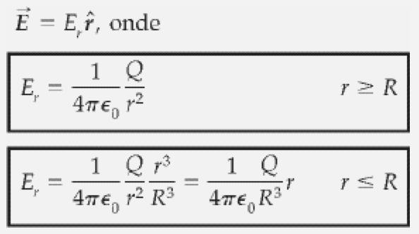
Então, aplicando a lei de Gauss, temos
Para r > R, temos que Q_{dentro} = Q.
Para r < R, temos que
Q_{dentro} = $\frac{Q}{\frac{4}{3}πR^{3}}∙\frac{4}{3}πr^{3}=Q\frac{r^{3}}{R^{3}}$
Dessa forma

Slide 16
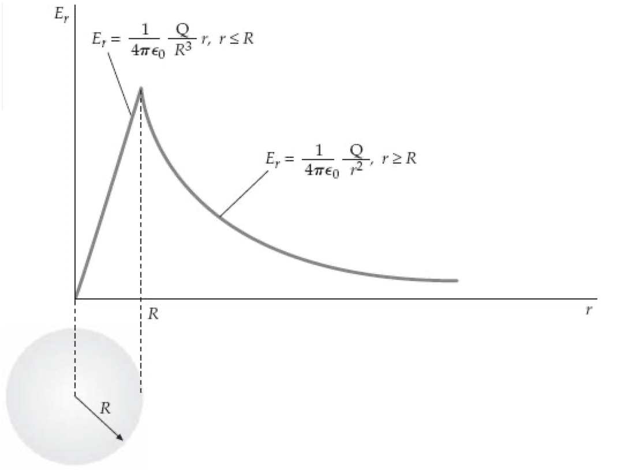
﻿Gráfico de E_{r} versus r para uma esfera sólida uniformemente carregada que tem raio R.
Observe que E_{r} não apresenta descontinuidade em r = R,
desde que a densidade volumétrica de cargas é finita.

Slide 17
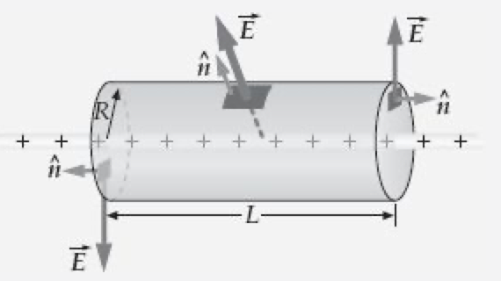
Exemplo22-14
﻿Campo elétrico devido a uma linha infinita de cargas
﻿Use a lei de Gauss para determinar o campo elétrico gerado por uma linha infinitamente longa de cargas com densidade uniforme λ.
(Este problema já foi resolvido no Exemplo 22-3 usando a lei de Coulomb.)
Este é um caso de simetria cilíndrica (ou em linha) onde, tipicamente, tomamos uma superfície gaussiana cilíndrica com eixo coincidente com a linha.

Slide 18
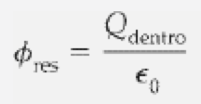
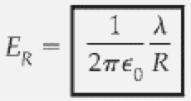
Então, calculando o fluxo do campo elétrico para a parte curva da superfície gaussiana, temos
e calculando o fluxo para as duas faces planas
e, sendo então
Portanto onde

Slide 19
22-5 Carga e campo em superfícies condutoras
Um condutor contém uma grande quantidade de carga que pode se mover livremente no seu interior.
Se houver um campo elétrico no interior do condutor, haverá uma força resultante nessas cargas livres, que provocará uma corrente elétrica momentânea.
A nova disposição das cargas livres no condutor será tal que o campo elétrico no interior do condutor se anule.
Dizemos, então, que o condutor estará em equilíbrio eletrostático.
Portanto, em equilíbrio eletrostático, o campo elétrico no interior de um condutor é zero em todos os pontos.

Slide 20
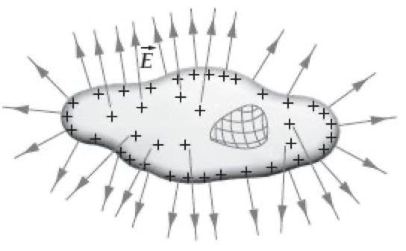
Podemos usar a lei de Gauss para mostrar que, para um condutor em equilíbrio eletrostático, qualquer carga elétrica resultante no condutor se aloja na superfície do condutor.
Como ilustra a figura, considere uma superfície gaussiana, qualquer, completamente dentro do material de um condutor em equilíbrio eletrostático.
O campo elétrico é zero em qualquer ponto na superfície gaussiana, pois a superfície está completamente no interior do condutor, onde o campo é zero em todos os pontos.

Slide 21
Assim, o fluxo resultante do campo elétrico através da superfície deve ser zero e, pela lei de Gauss, a carga líquida no interior da superfície deve ser zero.
Dessa forma, não pode haver nenhuma carga líquida no interior de qualquer superfície que esteja completamente dentro do material de um condutor.
Consequentemente, se um condutor possui uma carga resultante, ela deve residir na superfície do condutor.

Slide 22
Levando em conta que:
- um condutor que tenha carga resultante diferente de zero,
essa carga estará na superfície do condutor,
- em qualquer posição onde haja uma densidade volumétrica infinita de cargas, o campo elétrico será descontínuo e $ΔE_{z}=\frac{σ}{ε_{0}}$,
- E é zero no interior do material de um condutor,
então o campo elétrico próximo à superfície,
do lado de fora de um condutor, é dado por E $=\frac{σ}{ε_{0}}$.
Além disso, na superfície de um condutor em equilíbrio eletrostático, $\vec{E}$ deve ser perpendicular à superfície.
Se o campo elétrico tivesse uma componente tangencial à superfície, a carga livre seria acelerada tangencialmente à superfície até que o equilíbrio eletrostático fosse restabelecido.

Slide 23
Exemplo 22-15 A carga na Terra
﻿
Em média, o campo elétrico na Terra é aproximadamente 100 N/C, dirigido verticalmente para baixo.
Determinemos qual é a carga total na superfície da Terra,
dados o raio da Terra é de ﻿6,37×10⁶ m e $ε_{0}$ = 8,85×10⁻¹² C²/N.m².
﻿A Terra é um condutor e, portanto, qualquer carga que ela tenha reside na sua superfície.
A densidade superficial de carga σ está relacionada à componente normal do campo elétrico $E_{n}=\frac{σ}{ε_{0}}$.
A carga total Q é igual à densidade de carga σ multiplicada pela área da superfície A .
Assim, $σ=E_{n}ε_{0}$ onde $σ=\frac{Q}{4πR^{2}}$, portanto $Q=4πR^{2}E_{n}ε_{0}$
Como o campo é dirigido verticalmente para baixo, Q será negativo.
Então Q = -4,51×10⁵ C

Slide 24
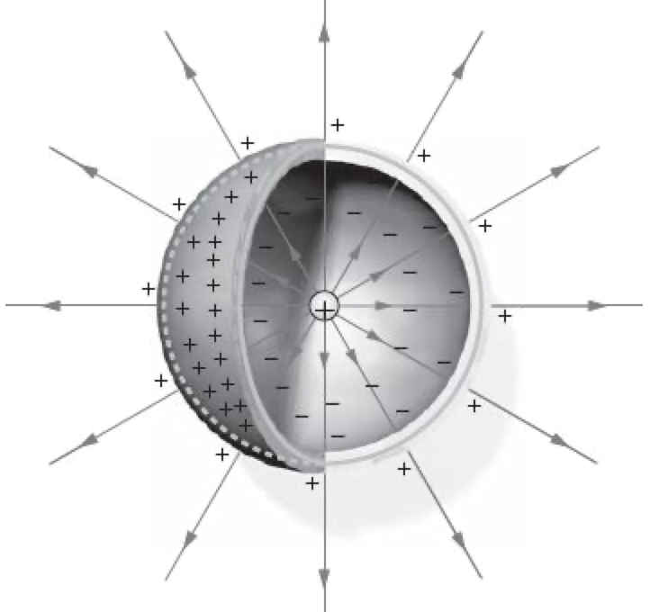
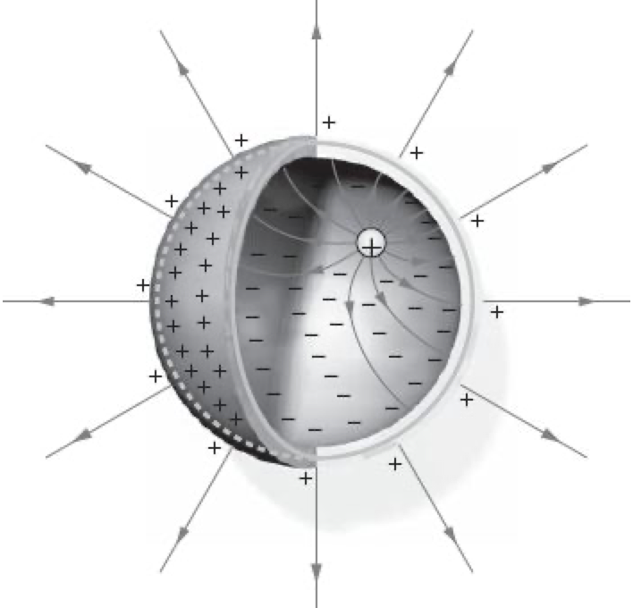
﻿Consideremos agora uma carga puntiforme positiva q no centro de uma casca condutora esférica (figura à esquerda).
Como a carga líquida deve ser zero dentro de qualquer superfície gaussiana no interior do material de um condutor, deve haver uma carga negativa –q induzida na superfície interna da cavidade.
Na figura à direita, a carga puntiforme foi deslocada do centro da cavidade. As linhas de campo na cavidade são alteradas e a densidade superficial da carga ﻿negativa induzida na superfície interna deixa de ser uniforme.

Slide 25
﻿Entretanto, a densidade superficial de carga positiva na parte externa não é alterada, ainda é uniforme, pois ela está eletricamente blindada da cavidade pelo material condutor.
O campo elétrico da carga puntiforme q e o da carga –q na superfície interna da cavidade se superpõem para produzir um campo que é exatamente zero em qualquer lugar do condutor.
Isto é obviamente verdadeiro se a carga puntiforme estiver no centro da cavidade, mas isto ainda é verdadeiro mesmo que a carga esteja em qualquer outro ponto na cavidade.
Além disso, estas afirmações são válidas mesmo que as superfícies interna e externa do condutor não sejam esféricas.

Slide 26
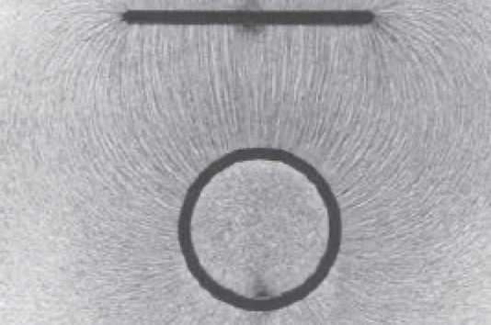
﻿A figura mostra linhas de campo elétrico para
um cilindro e uma placa com cargas opostas.
É possível observar essas linhas utilizando pequenas fibras, suspensos em óleo, que polarizam perante o campo e se alinha na direção dele.
Observe que as linhas de campo são normais às superfícies dos condutores e que não há linhas no interior do cilindro.
A região dentro do cilindro está blindada eletricamente
da região do lado de fora.

Slide 27
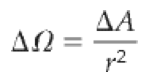
﻿22-6 A equivalência da Lei de Gauss e da Lei de Coulomb
na eletrostática
﻿A lei de Gauss pode ser derivada matematicamente da
lei de Coulomb para o caso da eletrostática usando o conceito de ângulo sólido.
Considere um elemento de área ΔA em uma superfície esférica.
O ângulo sólido ΔΩ subtendido por ΔA
no centro da esfera é definido como
﻿onde r é o raio da esfera.
Como ΔA e r² têm dimensão de comprimento ao quadrado,
o ângulo sólido é adimensional.
A unidade de ângulo sólido no SI é o esterorradiano (sr).

Slide 28
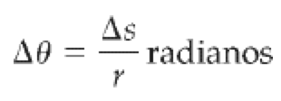
Como a área total de uma esfera é 4πr²,
o ângulo sólido total ﻿subtendido por uma superfície esférica é
﻿Há uma analogia entre ângulo sólido e o ângulo plano usual Δθ,
que é definido como a razão entre o comprimento de um elemento de arco de um círculo ΔS e o raio do círculo:
﻿O ângulo plano total subtendido por um círculo é 2π radianos.

Slide 29
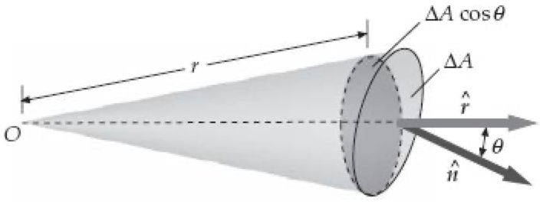
Na figura, o elemento de área ΔA não é perpendicular às linhas radiais do ponto O.
O vetor unitário normal ao elemento de área forma um ângulo θ com o vetor unitário radial.
Neste caso, o ângulo sólido subtendido por ΔA no ponto O é

Slide 30
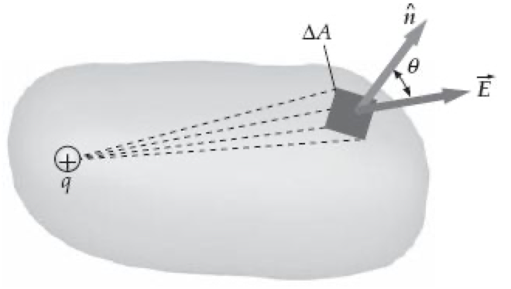
﻿A figura mostra uma carga puntiforme q circundada por uma superfície com formato arbitrário.
Para calcular o fluxo de $\vec{E}$ através desta superfície, precisamos determinar $\vec{E}$·$\hat{n}$ ΔA para cada elemento de área na superfície e somar sobre toda a superfície.
O campo elétrico no elemento de área mostrado é dado por
Lei de Coulomb
﻿e, portanto, o fluxo através do elemento é

Slide 31
﻿A soma dos fluxos através de toda a superfície é kq multiplicado pelo ângulo ﻿sólido total subtendido pela superfície fechada,
que é igual a 4π esterorradiano:
﻿que é a lei de Gauss.

